Slide 1
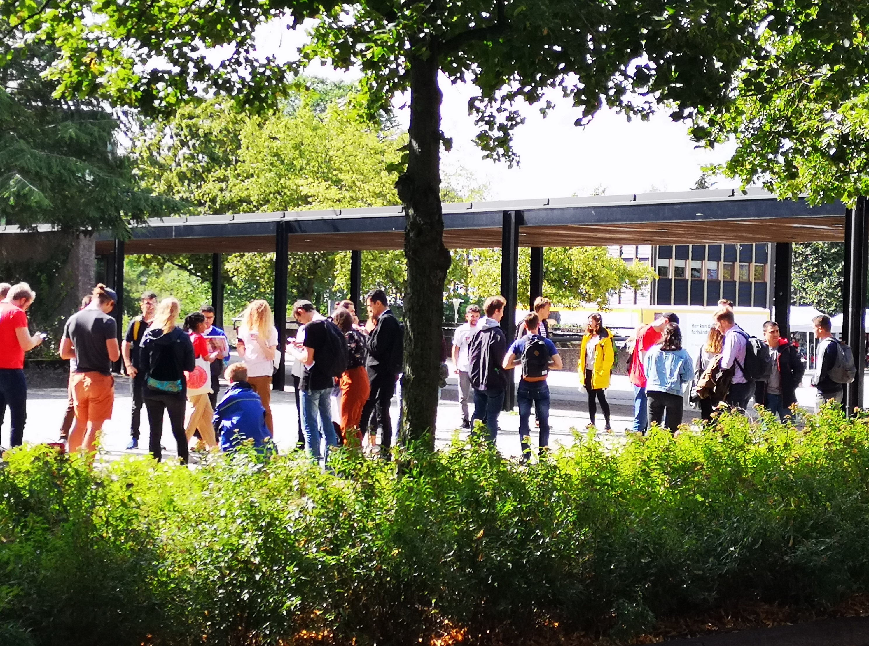
Autisme/adhdgruppe MN UiO
SHELLY MERCEDES VILLANGER, seksjonsleder Realfagsbiblioteket
INGRID SAND, seniorrådgiver studieseksjonen MN

Slide 2

Hva er tilbudet, hvordan kom det i gang og hva har skjedd?
Hva slags erfaringer har vi gjort oss?
Hva slags innspill kan vi bringe inn som gjelder undervisningssituasjoner?

Slide 3
Autismespekterforstyrrelse / ADHD
Studenter med denne diagnosen (men dette må de ikke oppgi)
Igangsettingsvansker og/eller holde fokus-vansker
Sensorisk utfordring (over- eller underfølsomme)
Kommunikasjon/språk relasjonelt
Vansker med å generalisere/lese mellom linjer: uoversiktlig
Angst
Overfølsomhet for stress (meltdowns)
(Diagnosen «Aspergers syndrom» ble tidligere brukt som en undergruppe av autisme. Forskjellen til autisme var først og fremst at det ikke foreligger noe hemning av språklig eller kognitiv utvikling ved Aspergers syndrom.)

Slide 4

Hvordan og hva?
TALL:
Per dags dato mottar 80 studenter invitasjoner
Rundt 10 på samlingene
4-5 samlinger i semesteret
Mål:
Et lavterskel møtested for en gruppe studenter som over tid har ønsket et tilbud
forebygge ensomhet og skape tilhørighet
Forebygge frafall
lære av hverandre
bringe erfaring fra gruppa inn i generelt læringsmiljøarbeid på fakultetet
Innspillsmøter vår 2023
Studenter med på å utforme tilbudet!
Oppstart høst 2023

Slide 5
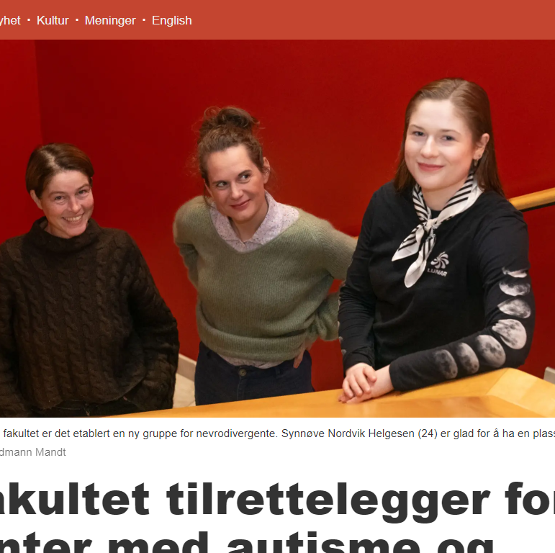
Interesse for tilbudet
Tilretteleggingsnettverket UiO
Temamøte tilrettelegging UiO: 2 av studentene holdt presentasjon selv
OsloMet
HF
UV, spesialpedagogikk sammen 1 av studentene
MNT nasjonalt studieadministrativt seminar Bergen
HKDIR konferanse Oslo
SIO frokostmøte sammen 1 av studentene
Universitas
Autismeforeningen

Slide 6
Samarbeid - temamøter
Karin Magdalena Ericsson, SiO – følelser
Emilie Willoch Olstad – pedagogisk utviklingsprosjekt våren 25
Eldre studenter / ansatte med diagnose som deler erfaringer

Slide 7
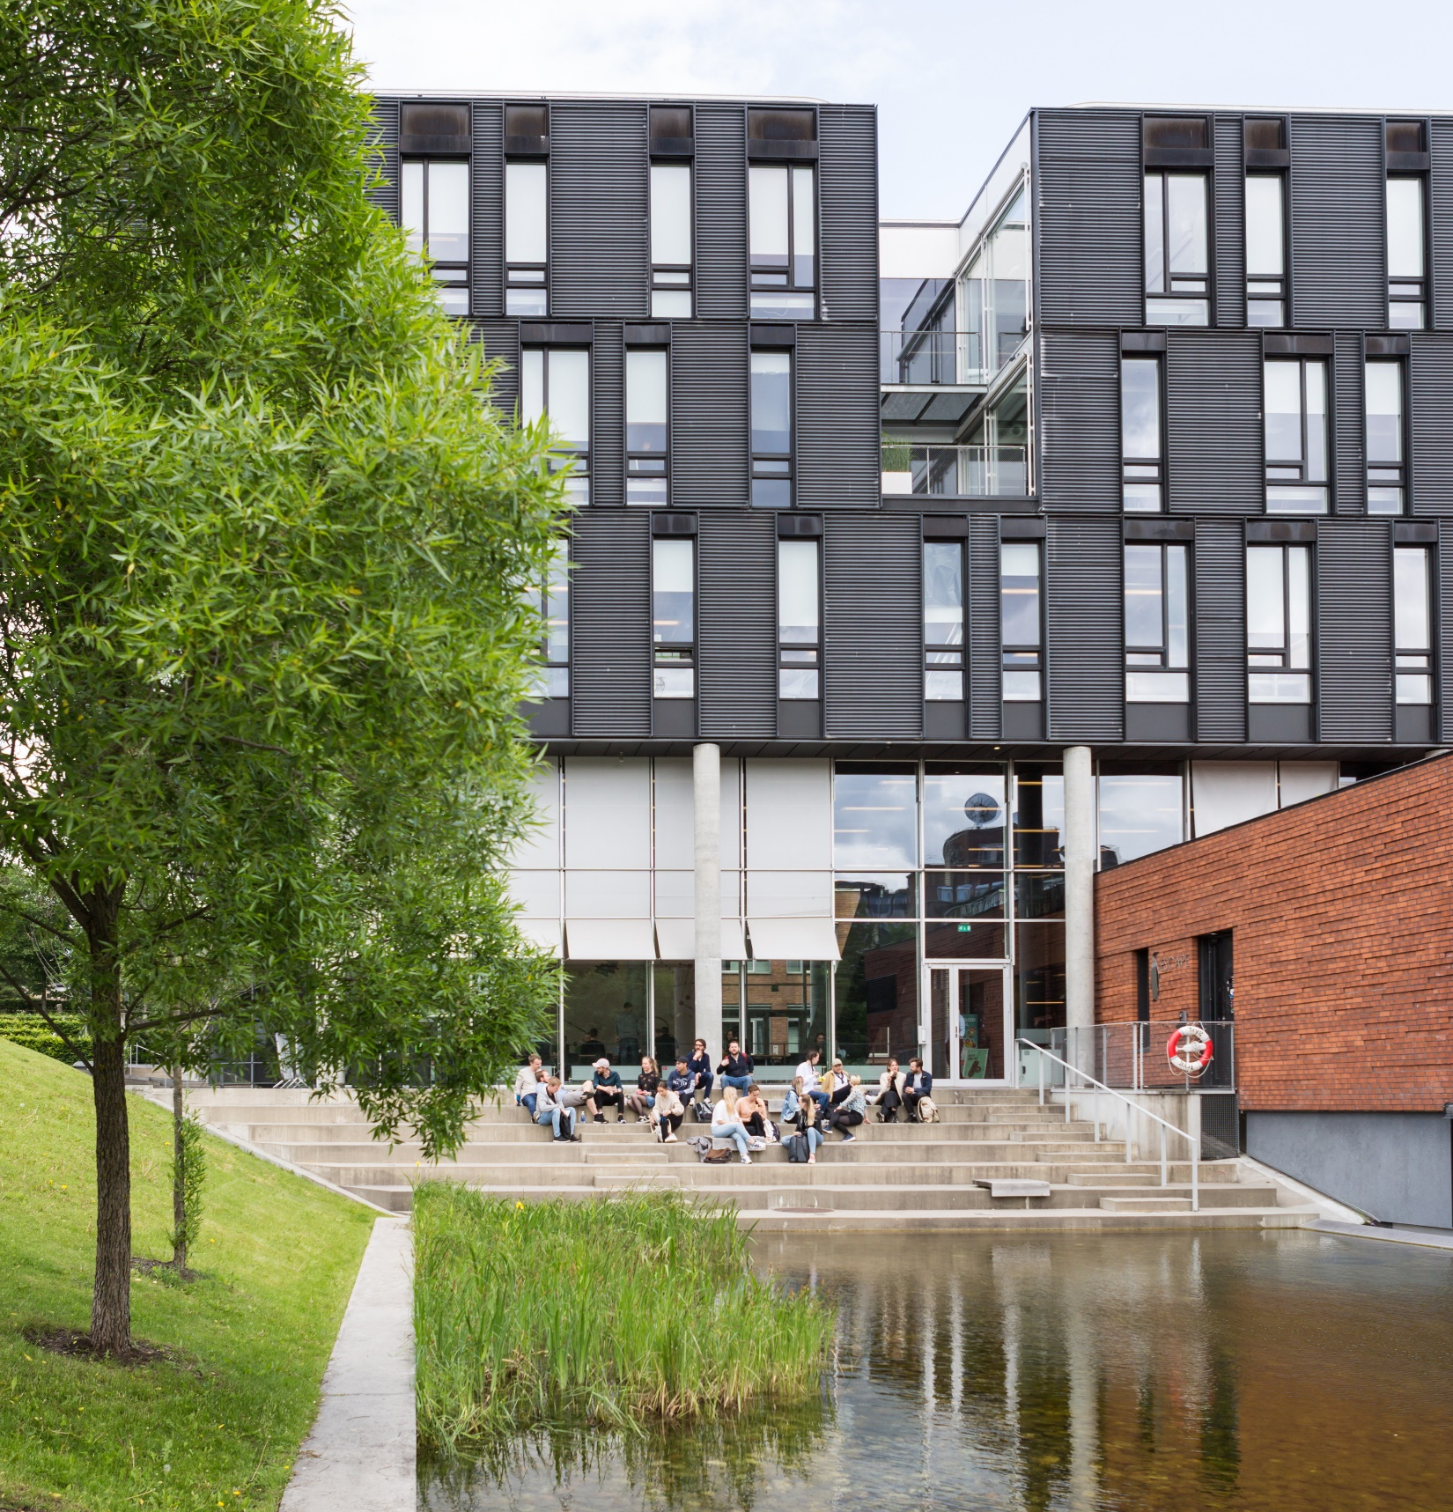
Erfaringer - organisering
Best å sitte rundt et bord og sjekke inn i starten
Noen ønsker temamøter med innledning, andre ønsker snakkegruppe – vi forsøker å veksle
Forklare hvorfor, og samtidig støtte (system og individ)
Alternative forklaringer på opplevelser – eks gruppelærere
Åpen og nysgjerrig tilnærming, vi er ikke eksperter

Slide 8
Erfaringer – utfordringer hos studentene
Det doble skiftet: Det faglige + lære seg å håndtere alt rundt
Førsteårsstudentene? Tar tid før man har overskudd? Dukker opp en del langt uti studiene (behov for tilbudet)
Grensesetting og planlegging – noe som gjelder ALLE studenter
Presset øker i løpet av semesteret – frafall i gruppa
Mange sliter med:
- overstimulert for lyd/inntrykk
- sortere informasjon (trekke ut det viktigste)
- at det går i bølger (akseptere det)
- komme i gang
- tillegg som angst/anfall/depresjon
- etablere nye vaner = fulltidsjobb
- hvordan holde struktur over tid
- realistiske mål
Tips de deler med hverandre:
hvor man kan sitte uforstyrra
dra på campus hver dag
hvordan de legger en ukeplan
roe eksamensnerver
at det er nok å stole på pensum og forelesningene
bruke KI til å sortere informasjon, hvordan snakke med andre studenter om egne utfordringer

Slide 9

Sosiale utfordringer
FRA STUDENTPRESENTASJON!
Sette av tid i kalenderen
Sette av kognitiv kapasitet
Realistiske forventninger og balanse
Hvordan går man frem
Fake it till you make it
Hjelp oss med å finne:
  En mellomting
  Si ja!
  Rydde plass i kalenderen og i hodet til å legge vekk studiet og ha det gøy!
  Stolthet i vår annerledeshet
«Kan vi ikke snakke om vanlige studentgreier også, for jeg er ikke bare diagnosen liksom?»

Slide 10

Hvordan hjelpe studenter på spekteret?
FRA STUDENTPRESENTASJON!
  Hjelpe med én gang, ikke sende oss videre (unngå tankevirus, kommer ikke videre med andre ting).
  Hjelp til å prioritere faglig – hva er viktig
  Møter med gruppelærere: hjelp til å forstå spørsmål/oppgaver (ikke sikkert «det står jo der» gir mening)
  Ikke synes synd på
  Informasjon om sosiale tilbud.
  Hjelp til tilrettelegging og formelle søknader.
«Av egen erfaring, som en som tenker mer "sakte" og syns det kan være overveldende å diskutere i grupper på flere enn to, har jeg ofte tenkt at jeg må være "dum" siden jeg sliter i sånne settinger.»

Slide 11
Innspill om undervisning
  DISCLAIMER! Hva er overførbart i praksis? Må bli en pedagogisk diskusjon med dere. Dette er det vi ønsker å målbære fra studentene:
  Etablere
  Etablere en relasjon tidlig i semesteret: sette av litt tid til å bli kjent med hverandre ➔ dette bidrar til å skape trygghet!
  Etablere kjøreregler spesielt i gruppeundervisning
  Strukturere
  Underviser kan gjøre det klart når noe er særlig viktig å få med seg («Nå er det lurt å notere»; hjelper studentene å prioritere hva som er viktig)
    Lite hjelpsomt å få beskjed om at «Din oppgave er å finne ut hva som er viktig...» - flere i Spektergruppa har opplevd å få denne beskjeden av gruppelærere, når de selv virkelig har forsøkt å finne ut av det på egenhånd (mange på spekteret er ekstremt pliktoppfyllende) ➔ gir en opplevelse av å bli avvist
    Etter forelesning «kom til meg»?
  Forsikre deg om at det er en god sammenheng mellom undervisningen og vurderingsformen i emnet ➔ forutsigbarhet
  Verktøy
  Strømming og eller opptak av forelesninger er svært etterspurt
    Mange nevrodivergente blir stresset av at dette er den ene gangen de har denne forelesningen, alt er viktig, kan føles veldig overveldende og til dels lammende i auditoriet
    Noen ganger kan det være helt umulig å komme seg ut døra, uansett hvor gjerne man vil på forelesning, og da vil strømming være et godt alternativ
  Tekst-til-tale verktøy
  Aktiv læring
  Aktiv læring uten at det nødvendigvis må innebære gruppearbeid?
    Dersom man evt. legger opp til gruppearbeid, bør underviser i større grad involvere seg i prosessen: f.eks. sikre en forventningsavklaring, struktur, styring av frister og rollefordeling

Slide 12
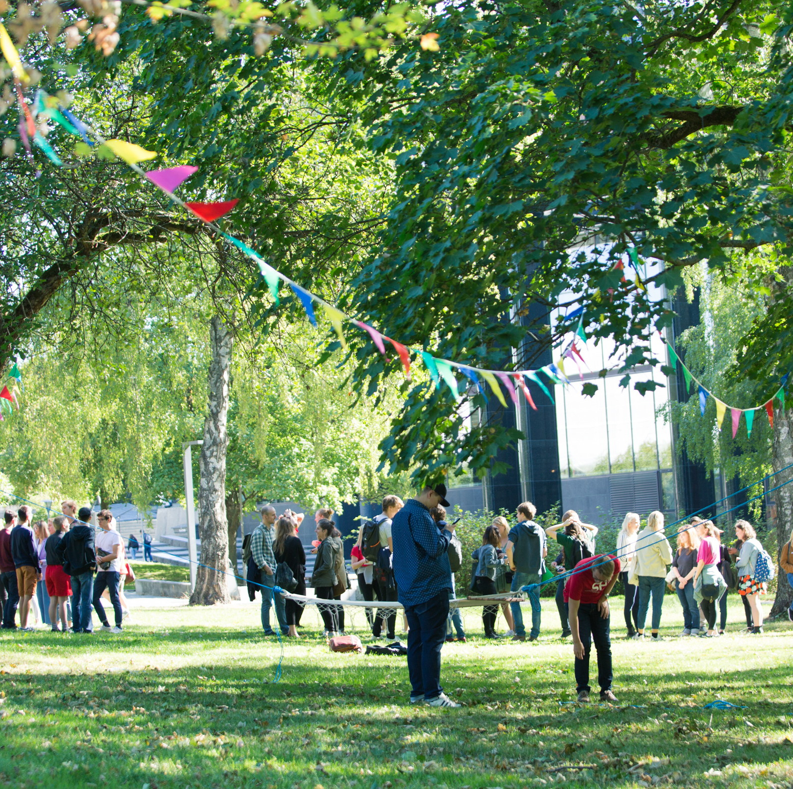
Sikkert flere lavterskel tilpasninger som kan gjøres – Emilies prosjekt er interessant!
SPØRSMÅL?

